Slide 1
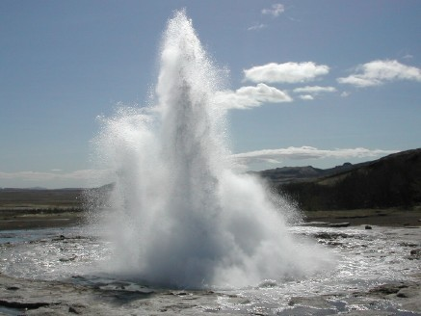
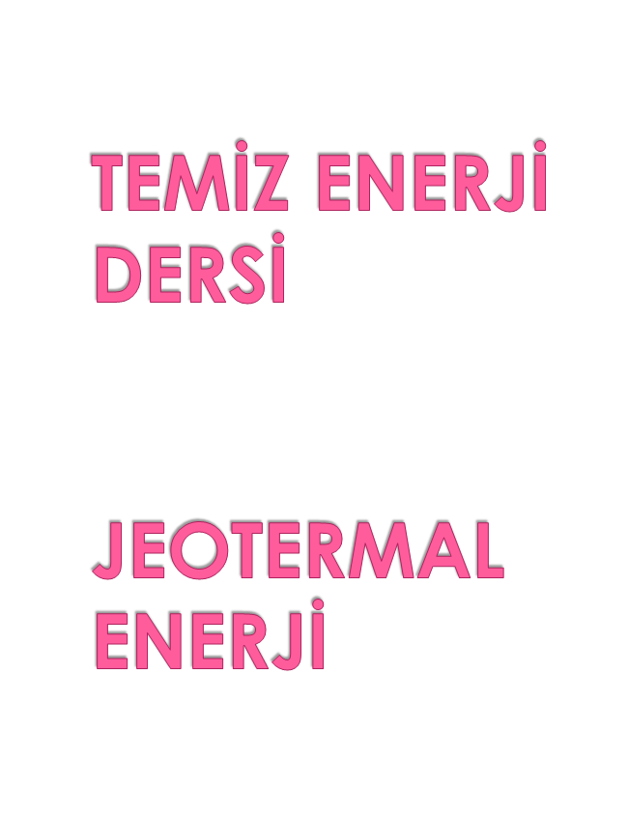

Slide 2

Jeotermal kaynak kısaca yer ısısı olup, yerkabuğunun çeşitli derinliklerinde birikmiş ısının oluşturduğu, kimyasallar içeren sıcak su, buhar ve gazlardır. Jeotermal enerji ise jeotermal kaynaklardan doğrudan veya dolaylı her türlü faydalanmayı kapsamaktadır.

Slide 3

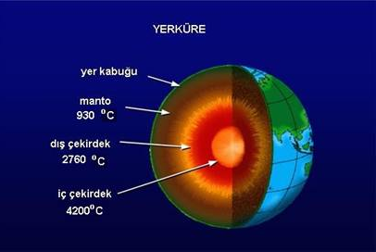

Slide 4

ELEKTRİK ENERJİSİ ÜRETİMİ,
MERKEZİ ISITMA, SOĞUTMA (AIR-CONDITIONING), SERA ISITMASI V.B.
ENDÜSTRİYEL AMAÇLI KULLANIM, PROSES ISISI TEMİNİ, KURUTMA V.B.
KİMYASAL MADDE VE MİNERAL ÜRETİMİ, KARBONDİOKSİT, GÜBRE, LİTYUM, AĞIR SU, HİDROJEN V.B.
KAPLICA AMAÇLI KULLANIM (TERMAL TURİZM)
DÜŞÜK SICAKLIKLARDA (30 °C) KÜLTÜR BALIKÇILIĞI
MİNERALLİ SU OLARAK İÇİLEREK KULLANIMI VB. GERÇEKLEŞTİRİLMEKTEDİR.

Slide 5

Jeotermal sahada açılan kuyulardan üretilen akışkan seperaörlerde buhar ve su olarak ayrıştıktan sonra buhar tribünlerine gönderilerek jenaratör aracılığıyla elektrik üretimi sağlanır.

Slide 6

Jeotermal akışkanın ısıtılacak alanda radyatör ve uygun borular sistemi aracılığıyla dolaştırılıması suretiyle ısıtma sağlanmaktadır.

Slide 7
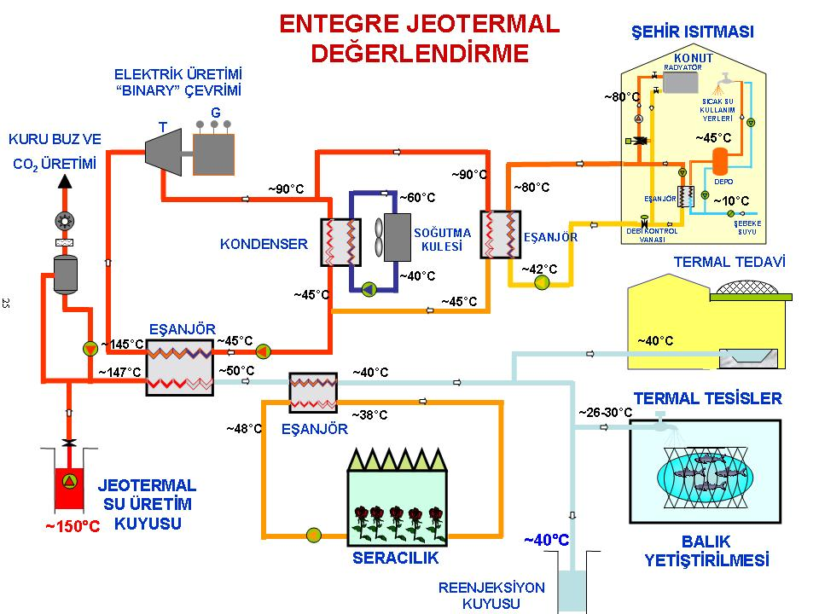

Slide 8
Yağmur, kar, deniz ve magmatik suların yeraltındaki gözenekli ve çatlaklı kayaç kütlelerini besleyerek oluşturdukları jeotermal rezervuarlar, yeraltı ve reenjeksiyon koşulları devam ettiği müddetçe yenilenebilir ve sürdürülebilir özelliklerini korurlar. Kısa süreli atmosferik koşullardan etkilenmezler.
Ancak, jeotermal rezervuarlardan yapılan sondajlı üretimlerde jeotermal akışkanın çevreye atılmaması ve rezervuarı beslemesi bakımından, işlevi tamamlandıktan sonra tekrar yeraltına gönderilmesi (reenjeksiyon) zorunludur. Reenjeksiyon birçok ülkede yasalarla zorunlu hale getirilmiştir.

Slide 9

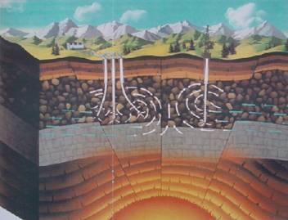

Slide 10
Jeotermal enerjinin kullanımda hiçbir risk faktörü taşımadığı (patlama, yangın, zehirlenme v.b.) için son derece güvenilir olduğu kanıtlanmıştır.
İtalya Larderello sahasında 1904 yılından beri, Kaliforniya Geyser sahasından 48 yıldır jeotermal elektrik üretilmektedir. 1890’dan beri Boise Idaho’da (ABD) ve 1934’den bu yana Reykjavik-İzlanda’da merkezi ısıtma sistemi bulunmaktadır. Ayrıca, Paris’in banliyölerinde 85.000 konut Jeotermal enerji ile ısıtılmaktadır.

Slide 11

- YENİLENEBİLİR, SÜRDÜRÜLEBİLİR, TÜKENMEYEN ENERJİ
- ÖZVARLIĞIMIZ, DOĞAL KAYNAK
- TEMİZ, ÇEVRE DOSTU (Yanma teknolojisi kullanılmadığı için ve sıfıra yakın emisyon)
- ÇOK AMAÇLI ISITMA UYGULAMALARI İÇİN İDEAL (konutta, tarımda, endüstride, sera ısıtmasında vb.)
- METEOROLOJİK KOŞULLARDAN BAĞIMSIZ (Rüzgar, Yağmur, Güneş v.b.’den bağımsız)
- HAZIR ENERJİ
- FOSİL VE DİĞER ALTERNATİF ENERJİ KAYNAKLARINA GÖRE ÇOK DAHA UCUZ
- ARAMA KUYULARI ÜRETİM VE BAZEN REENJEKSİYON KUYULARINA DÖNÜŞTÜRÜLEBİLİR
- GÜVENİLİR (Yangın, patlama, zehirleme riski yok)

Slide 12
VERİMLİLİK %95’İN ÜZERİNDE
MİNİMUM ALAN İHTİYACI (Hidro, Güneş vb’nin tersine)
KOLAY VE HIZLI DEVREYE ALMA, İŞLETME VE BAKIM (6 ay – 1 yıl), uzun tesisat ömrü
JEOTERMAL LOKAL BİR ENERJİ OLDUĞU, İTHALİ İLE İHRACI VE ULUSLARARASI BİR FİYATI OLMADIĞI İÇİN SAVAŞLARA VE ULUSLARARASI PROBLEMLERE NEDEN OLMAZ.
JEOTERMAL ISITMA EVLERE FUEL-OİL, MAZOT, KÖMÜR, ODUN ATIKLARININ TAŞINMASINI ORTADAN KALDIRACAĞI İÇİN ŞEHİR İÇERİSİNDEKİ TRAFİĞİN YÜKÜNÜ AZALTIR.

Slide 13

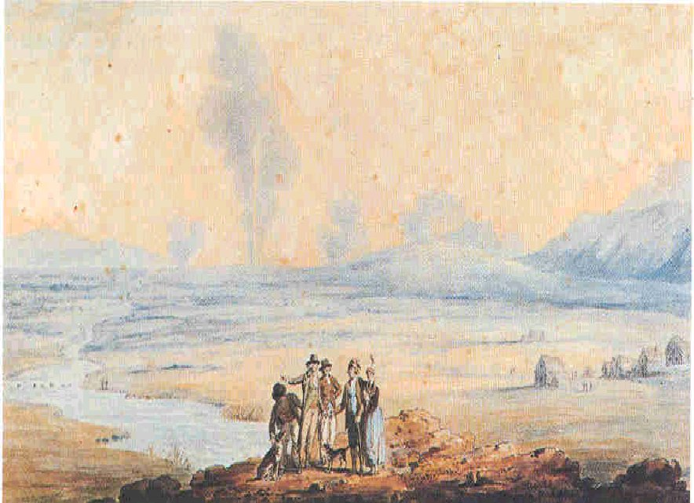
Bu tablo 1790 yılında
E. Dayes tarafından
yapılmıştır.
"The Great Geyser"
İzlanda

Slide 14
Jeotermal enerji Dünya varolduğundan beri bulunan bir enerji türü olmasına rağmen M.Ö 10000 yılına kadar varlığı keşfedilememiştir.
· M.Ö. 10.000 Jeotermal akışkandan Akdeniz Bölgesi'nde çanak, çömlek, cam, tekstil, krem imalatında yararlanıyorlardı.
· 1200 Jeotermal enerji ile mekan ve su ısıtması yapılabileceği Avrupa'lılar tarafından keşfedildi.
1818 F. Larderel ilk defa jeotermal buhar kullanarak Borik Asit elde etti.
1891 ABD (Boise Idaho)'da ilk jeotermal bölge ısıtma sistemi uygulaması gerçekleşti.
1904 İtalya'da Larderello jeotermal buhardan ilk elektrik üretimi sağlandı.
1963 Türkiye'de ilk jeotermal sondaj kuyusu İzmir (Balçova)'de açıldı.
1968 Türkiye'de elektrik üretimi amaçlı ilk jeotermal kuyu Denizli (Kızıldere)'de açılarak, Denizli (Kızıldere) jeotermal alanı keşfedildi.

Slide 15

Dünyadaki enerji kaynakları fosil kaynaklar (kömür, petrol, doğal gaz, turba, petrollü, kaynaklar, vb.) yenilenebilir kaynaklar (hidrolik, biyogaz, jeotermal, jeotermal gradyan, rüzgar, gelgit, dalga, vb.) olmak üzere iki bölüme ayrılabilir. Bunlardan yenilenebilir kaynaklar grubuna giren Jeotermal Enerji, önemli bir
yer tutmaktadır.
Yerkabuğu içerisinde hazne kayalarda bulunan, basınç altında aşırı derecede ısınmış suların enerjisidir. Ekonomik önemdeki jeotermal enerji birikimi, 40°C-380°C arasında olup, 3000 m 'ye kadar olan derinliklerde geçirimsiz kayalar altında yer alan, geçirimli hazne kayalar içinde bulunmaktadır. Şimdiye kadar üç çeşit jeotermal sistemin varlığı saptanmıştır. Sıcak kuru kaya sistemi, sıcak su sistemi, kuru buhar sistemi.

Slide 16
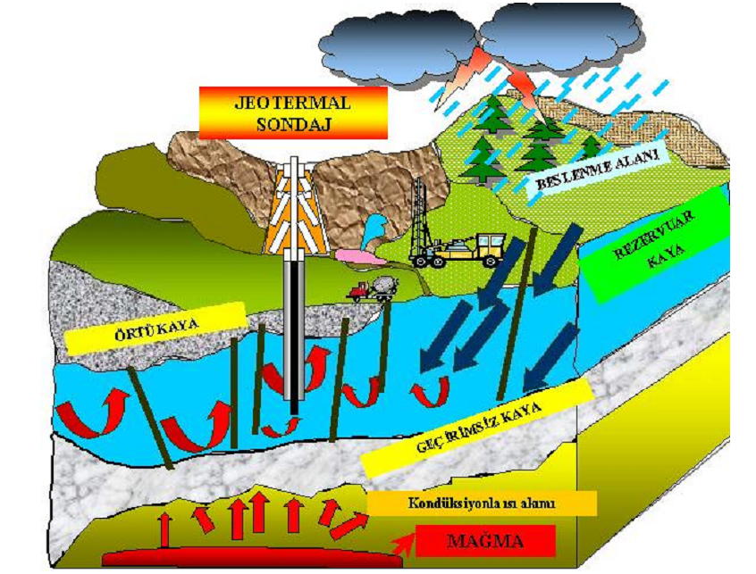

Slide 17
Sıcak Su Sistemi:
Yeryüzünde sıcak su esaslı sistemler Buhar esaslı sistemlerden yirmi kat daha fazla bulunmaktadır. Sıcak su sisteminde, derindeki hazne kaya içerisinde, basınç altında, yüksek sıcaklıkta, erimiş kimyasal madde bakımından çok zengin, farklı kimyasal özelliklerde sular bulunmaktadır. Bu tür sistemlerden sondajlarla yeryüzüne çıkarılan sıcak su+buhar karışımından elde edilen buhardan, elektrik enerjisi üretilmekte, buharı alınmış sıcak su ise atılmaktadır.
Kuru Buhar Sistemi:
Buhar esaslı sistemler , sıcak su esaslı sistemlerden farklı olarak, çok fazla ısınmış, nem miktarı az, sıcaklığı yüksek buhar üretirler. Bu tür buhar, bir enerji kaynağı olarak doğrudan jeotermal santrallere gönderilerek elektrik enerjisine dönüştürülmektedir. Bir bakıma bunlar yerkabuğu üzerinde oluşmuş, birer doğal nükleer reaktör olarak kabul edilir.

Slide 18
Sıcak kuru kaya sistemleri:
Yerküremizde özellikle genç, aktif volkanik kuşaklarda, jeotermal gradyanın çok yüksek olduğu bölgelerde, sıcak su içermeyen yüksek sıcaklığa sahip kızgın, kuru kayalar bulunmaktadır. Bu tür sistemlere soğuk su basılarak sıcak su+ buhar karışımı alınmakta ve bu, bir enerji kaynağı olarak kullanılmaktadır.

Slide 19
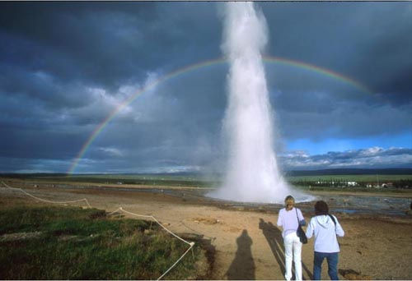

Slide 20

Ülkemizde dünya standartlarına uygun olarak
a) yüksek sıcaklıklı (> 150 ºC),
b) orta sıcaklıklı (150-70 ºC) ve
c) düşük sıcaklıklı (<70 ºC) olmak üzere birçok saha bulunmaktadır.

Slide 21
Türkiye'de 40ºC'nin üzerinde jeotermal akışkan içeren 140 adet jeotermal saha
bulunmaktadır. Bunlardan Aydın-Germencik (200-232ºC), Denizli-Kızıldere (200-212ºC),
Çanakkale-Tuzla ( 173ºC), Aydın-Salavatlı (171ºC) elektrik üretimine uygun, diğerleri ise merkezi ısıtmaya uygundur.
Aydın-Germencik sahasının 100 MWe kapasitesi olduğu tahmin edilmiştir.

Slide 22

170- Hidrojen sülfit ile ağır su eldesi
160-Kereste kurutulması
130-Şeker endüstrisi,tuz eldesi
110-Çimento kurutulması
80- Ev ve sera ısıtılması
70- Soğutma
30- Fermantasyon,damıtma
20- Balık çiftlikleri

Slide 23

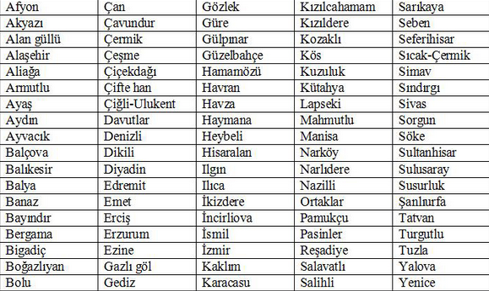

Slide 24

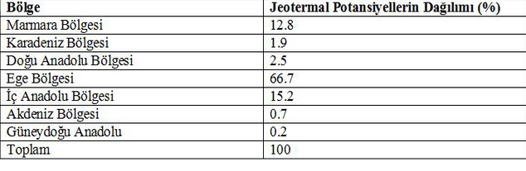

Slide 25

31500 MWt
5 Milyon Konut Isıtma Eşdeğeri veya 150 Bin dönüm sera ısıtması
1 Milyonun üzerinde kaplıca yatak kapasitesi
29000 USD/Yıl Fuel-Oil Eşdeğeri
30000 m³/yıl doğalgaz eşdeğeri

Slide 26
TÜRKİYE’NİN TOPLAM JEOTERMAL ELEKTRİK POTANSİYELİ
- 2000 MWe (16000 kWh/Yıl), destekli hal (Avrupa Birliği'nin uyguladığı 15 cent/kWh alım haline göre)
TÜRKİYE’NİN 2013 YILI JEOTERMAL ELEKTRİK ÜRETİM HEDEFİ
- 550 MWe (4000 kWh/Yıl)
Dünyada jeotermal zenginliği ile yedinci sırada yer alan Türkiye, jeotermal potansiyeli ile toplam elektrik enerjisi ihtiyacının % 5’ine kadar, ısıtmada ısı enerjisi ihtiyacının %30’una kadar karşılayabilecek potansiyele sahiptir. Ancak bunların ağırlık ortalaması alındığında Türkiye enerji (elektrik + ısı enerjisi) ihtiyacının %14’ünü karşılamaya taliptir.
Toplam jeotermal potansiyelimizin (2000 MWe, 31500 MWt) elektrik üretimi, şehir ısıtma, soğutma, sera ısıtma, termal tesis ısıtma, kaplıca kullanımı, kimyasal maddeler üretimi, sanayide kullanım vb. uygulamalarda tam değerlendirilmesi ile sağlanacak hedef yıllık net yurt içi katma değer 25 Milyar USD civarındadır.
Türkiye 1995 yılında, jeotermal ısı ve kaplıca uygulamalarında dünyada 11. sırada iken, 2000 yılında 5. sıraya yükselmiş, 2005 yılında 5nciliğini sürdürmüştür.
Haziran 2007 itibariyle, jeotermal kaynak potansiyelimizin ancak % 7’si değerlendirilmektedir.

Slide 27
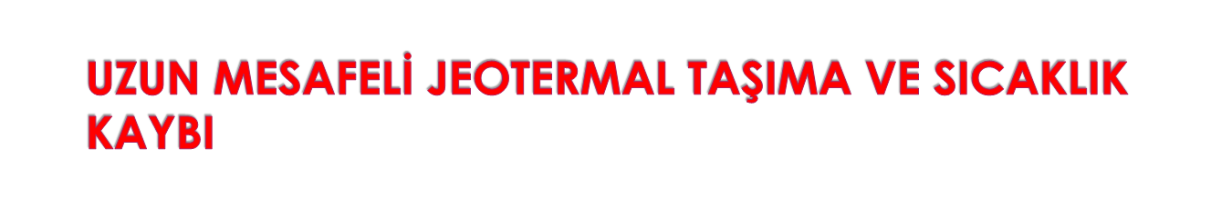
Jeotermal merkezi ısıtma amaçlı jeotermal su taşıma hattı en uzun 61 km ile İzlanda’da yer almaktadır. Ayrıca, yine İzlanda’da 2 °C’lik sıcaklık kaybı ile 27 km’lik jeotermal su taşıması yapılmaktadır. Türkiye’de ise en uzun taşıma 10km - 18km ile Afyon ve Balıkesir’dedir. Sandıklı’daki jeotermal su taşıma hattındaki sıcaklık kaybı 2 °C’dir.
Uzun mesafeli jeotermal taşıma yatırımlarının ekonomisi çok dikkatlice incelenmelidir.
Eskiden Dünya’da ve ülkemizde önemli bir sorun olan kabuklaşma (kireçlenme) ve korozyon (çürüme) gibi teknik sorunlar günümüzde artık tamamen çözülmüştür.
Bazı Jeotermal kaynaklarımızın yerleşim birimlerine uzaklığı ve küçük yerleşim birimleri olmaların nedeniyle 5 Milyon konut eşdeğeri ısı potansiyelinin yaklaşık 1 Milyon konutu bugünün teknik ve ekonomik şartlarına göre ısıtma amaçlı olarak değerlendirilebilecektir.

Slide 28
Jeotermal enerjinin elektrik enerjisi dışında kullanım alanları çok yaygın olup, enerji dönüşümündeki etkinliği, elektrik enerjisi üretiminden beş, altı kez daha fazladır.
Jeotermal sahalara yakın bölgelerde sera ısıtması, endüstriyel kullanım, kaplıca amaçlı kullanım, kimyasal madde üretimi, balık çiftlikleri v.b. kullanımları uygulamak mümkündür. Jeotermal Merkezi Isıtma/soğutmadan arta kalan potansiyelimiz ile de yukarıda adı geçen değerlendirmeleri gerçekleştirerek potansiyelimiz tam olarak değerlendirilebilecektir.
Türkiye’de hedeflenen 1 Milyon konutun jeotermal ile ısıtılmasında, 8000 MWt kurulu güç olarak karşılaştırıldığında, 1400 MWe’lık bir Nükleer Santralin beş (5) katı , yıllık ısı enerjisi ikamesi olarak karşılaştırıldığında üç (3) katı olmaktadır. Bir başka yaklaşımla, 2 tane Mavi Akım Projesine eşdeğer enerjidir.
Mavi akımda 16 Milyar m³/yıl doğalgaz teminine karşın jeotermal ısı potansiyelimiz 30 Milyar m³/yıl’dır.

Slide 29

DIŞA BAĞIMLILIĞI YOKTUR.
DÖVİZ TASARRUFU SAĞLAMAKTADIR.
ENTEGRE KULLANIM İMKANI VARDIR.
JEOTERMAL ENERJİNİN SATIŞ FİYATININ BELİRLENMESİNDE ULUSLARARASI PİYASALARA BAĞLILIĞI YOKTUR.
Özellikle saklı maliyeti yüksek olan konvansiyonel enerji türleri ile karşılaştırıldığında en düşük maliyet seçeneğini sunar.
Jeotermal enerji kullanımı sayesinde yerli enerji üretimi artmakta ve enerji ihtiyacı kapatılabilmektedir.
Türkiye’de, jeotermal ısıtma sayesinde doğrudan ve dolaylı elektrik enerjisi ve ısı enerjisi tasarrufu sağlanmaktadır. Özellikle büyük enerji tüketimi ve az sayıda santral bulunan Batı Anadolu’da jeotermal ısıtma yapılarak, ısıtma için elektriğe olan talep azalacaktır. Ucuz jeotermal ısıtma ve soğutma sayesinde elektrik tasarrufu yapılıp ucuza ikame sağlanacaktır.

Slide 30
JEOTERMALDE
Jeotermal merkezi ısıtma sistemlerinin komple yatırımı kuyular, bina altı ekipman ve eşanjörleri ve bina içi bağlantıları dahil 100 m²’lik konut başına 1000 $ ile 2000 $ arasındadır. Kullanımda ise doğalgaza göre % 50 daha ucuzdur.
DOĞALGAZDA
Rusya’dan gazın getirilmesi, şehirde gazın dağıtılması, vatandaşın onu alması ve evindeki tesisatı doğalgaza göre dönüşüm yapmasının global toplam yatırım tutarı milli ekonomi açısından konut başına 2000 $ -3500 $ civarında olmaktadır.

Slide 31
ÖRNEK;
Şehir içi ana dağıtım hatları yapılmış (bina servis hattı hariç) 11 dairelik bir apartmanda doğalgaz dönüşümü için 100 m² daire başına konut sahiplerinin yapacağı yatırım tutarı;
a) Merkezi Sistem
Binada kalorifer sistemi, kullanım sıcak su sisteminin bulunmasına, mevcut
kazan ve radyatörlerin kullanılabilirliğine göre 1160$ ile 3100$ arasında
değişmektedir.
b) Ferdi Sistem (Kombi)
Mevcut sistemindeki radyatörlerin kullanılabilirliğine göre 2200$ ile 3700$
arasında değişmektedir.
Halbuki jeotermalde global olarak bina altı ekipman ve eşanjörleri ve bina içi bağlantıları dahil 1500 $’ı ödeyen bir ev sahibi, evinin jeotermal ile ısıtılması, sıcak su verilmesi ile ilgili her türlü hakka ve tesise sahip olmakta ve ayrıca doğalgaza göre en az %50-75’i ucuza ısınmaktadır.

Slide 32
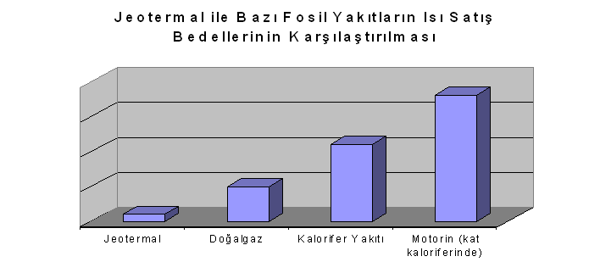

Slide 33
Jeotermal Isıtma Maliyetleri;
Bir jeotermal merkezi ısıtma sisteminin maliyetinin yaklaşık % 60'ını borular oluşturmaktadır.
Bu borular, jeotermal akışkanın kuyu başından alınıp jeotermal merkeze getirilmesi ve enerjisinin temiz suya aktarılmasından sonra reenjeksiyon için taşınması ve temiz şebeke sirkülasyon suyunun konutlara gönderilmesi amacıyla kullanılmaktadır.
Toplam boru maliyetinin yaklaşık % 20'sini montaj ve fittings(bağlantı parçaları) bedeli oluşturmaktadır. Ayrıca boru hatlarının döşenmesi için kazı yapılması ihtiyacı, birtakım inşaat işleri maliyetlerini de beraberinde getirmektedir.

Slide 34
Jeotermal merkezi ısıtma sistemini oluşturan unsurlardan birisi de jeotermal ana merkez
ısıtma eşanjörüdür.
Üretim, reenjeksiyon ve sirkülasyon pompaları jeotermal merkezi ısıtma sistemini oluşturan diğer elemanlardır.

Slide 35
Jeotermal merkezi ısıtma sistemlerinin konut başına toplam tesis maliyeti, 8000-13000 TL arasındadır. Konutların diğer ısıtma sistemlerinden jeotermal ısıtma sistemine dönüşüm giderleri ise, daire başına 800 TL ile 1300 TL arasında değişmektedir.
Halen Simav merkezi ısıtma sisteminde konutların ısıtma ve sıcak su için ödedikleri miktar ayda 130 TL, Gönen'de ise 150 TL'dir.

Slide 36
Dünyada Jeotermal Enerji ;
Filipinler’de toplam elektrik üretiminin %27’si, Kaliforniya Eyaleti’nde %7’si, Papua Yeni Gine’de 56 MWe kapasiteli jeotermal elektrik üretimi yapılmakta olup, Altın Madenciliği İşletmesinin enerji ihtiyacının %75’i jeotermalden karşılanmaktadır. İzlanda’da toplam ısı enerjisi (şehir ısıtma) ihtiyacının %86’sı jeotermalden karşılanmaktadır.
Dünyada jeotermal elektrik üretiminde ilk 5 ülke sıralaması:
A.B.D., Filipinler, Meksika, Endonezya ve İtalya
Dünyada jeotermal ısı ve kaplıca uygulamalarındaki ilk 5 ülke sıralaması:
A.B.D, İsveç, Çin, İzlanda ve TÜRKİYE

Slide 37

Geleceğin yakıtı olarak bilinen hidrojenin üretimi, jeotermal kaynaklar aracılığı ile de mümkündür.
Jeotermalden üretilen elektriğin reaktörde ve jeotermal akışkanın su olarak kullanılması ile hidrojen üretimi pilot çalışmaları İzlanda’da başlamıştır.
İzlanda, jeotermal zenginliği nedeniyle, bu işe başlamak için en ideal yer olarak görülmüştür.
24 Nisan 2003’de Özel Sektör (Shell) Belediye işbirliği ile dünyanın ilk hidrojen gaz istasyonu Reykjavik-İzlanda’da açılmıştır. Doğal ve ucuz kaynak olan jeotermalden üretilen hidrojen petrolün yerini alarak şehirdeki hava kirliliğini önleyecek ve ekonomi sağlayacaktır.
Shell Tokyo’da Belediye işbirliği ile bir dolum istasyonu açmış bunu Amerika,Kaliforniya ve Lüksemburg izlemiştir.

Slide 38

Jeotermal akışkandan ticari değeri olan minerallerin üretilmesi mümkündür (CO₂, NaCl, KCl, LiCl, PbSO₄ vb).
Ülkemizde 1986 yılından beri Kızıldere jeotermal elektrik santralinin atığı olan karbondioksit (CO₂) değerlendirilerek, entegre olarak sıvı karbondioksit ve kuru buz üretimi yapılmaktadır. Yılda 120.000 ton civarında üretim yapan fabrika, Türkiye’nin sıvı karbondioksit ihtiyacının (soft drinks) %50’sini karşılamaktadır.

Slide 39
Jeotermal kaynakların karakteristik özelliklerine göre bazı örnekler vermek gerekirse,bunlar kısaca şöyle özetlenebilir: 160 ºC giriş, 85ºC çıkış sıcaklığına sahip, 2210 ton/saat debisi olan sıcak su kütlesinden 8,4MWe; giriş sıcaklığı 130ºC, çıkış sıcaklığı 100ºC, debisi 1415 ton/saat olan sıcak su kütlesinden 6MWe; 120ºC giriş, 80ºC çıkış sıcaklığı olan 850 ton/saat debideki jeotermal kaynaktan da 3,6MWe üretilebilmektedir.

Slide 40
Gelişmiş ülkelerde elde edilen enerjinin düşüklüğüne bakılmaksızın, bu tür enerji kaynaklarını değerlendirmeye yönelik yatırımlar yapılmaktadır.
Jeotermal kaynaklardan elektrik üretmek için yüksek sıcaklıklı sistemler öncelikle araştırılırken,düşük ve orta sıcaklıklı sistemlerden de, elektrik üretilebileceği göz önüne alınmalı,bunu gerçekleştirmek için yeni teknolojiler vakit geçirilmeden uygulanmalıdır. Özellikle, büyük miktarlara varan atık sıcak sulardan elektrik üretimi için yeni santraller kurulmalıdır.

Slide 41
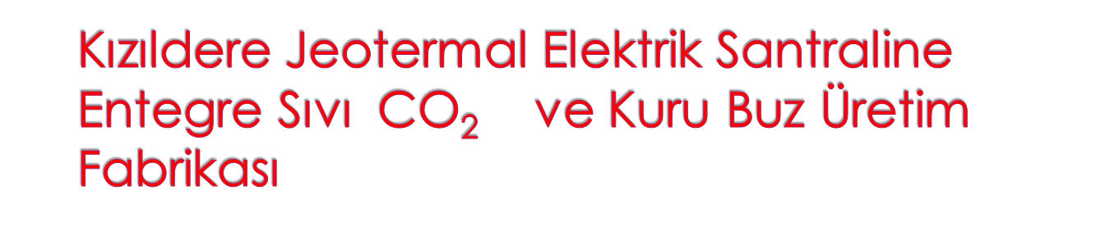
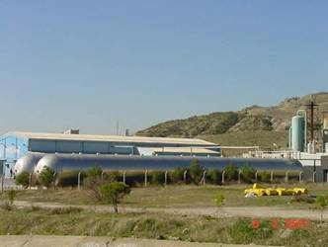

Slide 42
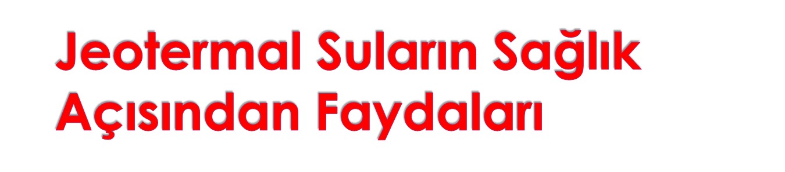
Tıpta ‘'termomineral sular’' olarak adlandırılan termal suyun kaplıcada kulllanılabilmesi için o suyun yeraltından çıkan doğal termal su olması, sıcaklığının 20 °C üzerinde bulunması, litresinde ise en az 1 g mineral bulunması gerekmektedir. Türkiye'de yılda 10 milyon kişi kaplıcalara gitmektedir. Uzmanlar, ister müzmin(uzun süreli olan) bir rahatsızlığı olsun, isterse sağlıklı olsun herkesin hastalık durumlarında tedaviyi güçlendirmek, sağlıklı durumlarda ise bağışıklık sistemini güçlendirmek için yılda bir kez kaplıca kürü almasını önermektedirler.

Slide 43
* SOLUNUM SİSTEMİ HASTALIKLARI: Astma bronşiyal, kronik bronşit, alerjik üst solunum yolları hastalıkları, pnömokonyoz.
* CİLT HASTALIKLARI: Egzama, akne, sedef hastalığı.
* KAS İSKELET SİSTEMİ HASTALIKLARI: Eklem hastalıkları, kireçlenmeler, yumuşak doku romatizmaları, bazı romatizmal hastalıklar, yaralanmalar sonrası oluşan hasarların tedavisi.
* KALP DOLAŞIM SİSTEMİ HASTALIKLARI: Kalp yetmezliği, dolaşım bozukluğu, hipertansiyon, arter hastalıkları.
* MİDE BAĞIRSAK HASTALIKLARI: Mide hastalıkları, şeker hastalığı (diyabet), şişmanlık (obezite), gut, karaciğer yetmezliği tedavisi.
* BÖBREK VE İDRAR YOLLARI HASTALIKLARI: Kronik sistit, kronik böbrek taşları, fonksiyonel yetmezlik.
* KADIN DOĞUM HASTALIKLARI: Genital organın kronik hastalıkları, kısırlık, ameliyat sonrası hastalıklar, ağrılı ve zor adet görme, genital akıntı.
* NÖROLOJİK HASTALIKLARI: Omurga hastalıkları, travmatik lezyonlar, inme rehabilitasyonu.

Slide 44
Ucuz enerji çağından pahalı enerji çağına girilirken ömrü son derece kısıtlı olan konvansiyonel enerji kaynaklarının bir gün tükenebileceği düşünülmektedir.
Jeotermal enerji , güneş, rüzgar vb. enerji kaynakları gibi tükenmez enerji kaynaklarındandır.Bu nedenle er ya da geç tükenirlikleri kesin olan kömür, petrol, doğalgaz ve nükleer enerji kaynaklarına oranla uzun ömürlüdür.
Bu enerjinin çok yönlü kullanılması durumunda,fosil enerji kaynaklarından büyük ölçüde tasarruf sağlanacaktır.
Jeotermal enerjinin genelindeki üstünlüklerinin yanı sıra Türkiye açısından da bakıldığında daha başka önem ve üstünlükleri vardır. Örneğin; Jeotermal enerjinin özellikle elektrik dışı uygulamalarında ulusal teknoloji kolaylıkla geliştirilebilir.Yerli enerji kaynağı olan jeotermal enerji , Türkiye’nin eneri açığının kapatılması ve dışa bağımlılığın sona ermesi açısından büyük önem arz etmektedir.

Slide 45

İkincil sıvı maliyetlerinin yüksekliği
Kaçaklara müsaade edilemeyişi
Isı değiştiricilerinin(eşanjör) pahalı oluşu
Toplam jeotermal akışkan akış oranlarının yüksek olma gereksinimi
İkincil sıvı olarak hidrokarbon kullanılırsa, hidrokarbonun yanıcı olma riski taşıması
İkincil sıvı olarak freon(kokusuz, renksiz,yanıcı olmayan, temas ettiği metalleri paslandırmayan bir gaz türü) kullanıldığında ozon tabakasına zarar vermeyecek sıvılar seçme zorunluğu olması.

Slide 46
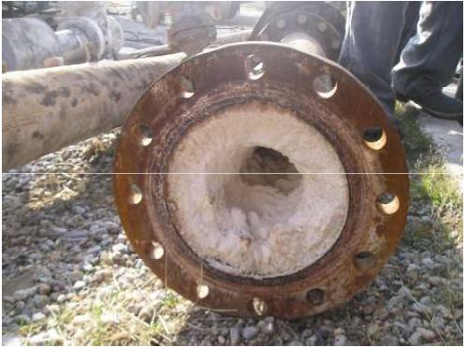

Slide 47
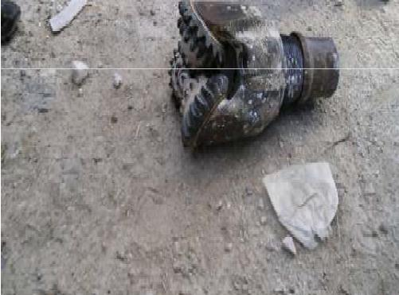

Slide 48
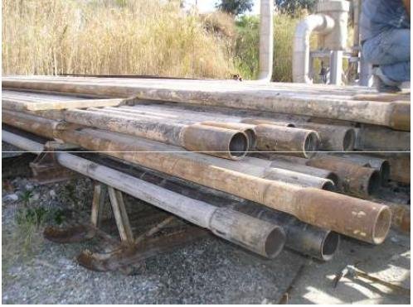

Slide 49

Dünyada 10 Bin dönüm, Türkiye’de ise 635 dönüm jeotermal sera vardır. Şanlıurfa’daki 106 dönümlük jeotermal seradan Avrupa’ya ihracat yapılmaktadır. Seraların jeotermal ile ısıtılmasının getirdiği çok önemli avantajlar vardır. Bunlar;
Jeotermal ısıtma, verimi %50-%60 artırmaktadır.
Sera atmosferine jeotermal karbondioksitin verilmesi verimi %40 artırmaktadır (fotosenteze destek CO₂ gübrelemesi).

Slide 50
Sera içi sıcaklık döllenme için gereken sıcaklığın üstünde olmakta bu da verimi artırmaktadır. Bu sayede gerekli havalandırma yapılabilmekte ve sera içi rutubet yükselmemekte ve bundan kaynaklanabilecek hastalıklar oluşmamaktadır. Bu, Avrupa Birliği’nin ve Uluslararası Gıda/Sağlık örgütlerinin istediği bir koşuldur.
İdeal iç sıcaklık nedeniyle hormonsuz üretim mümkün olmaktadır.
Seraların teknik, ekonomik, ticari işletmesi için büyüklüğünün en az 25.000 m² olması, ısıtma hesaplarına esas olan dış dizayn sıcaklığının -15 ºC ’ den daha soğuk olmaması ve kış ayları dış hava ortalama sıcaklığının 0 ºC ’ den daha düşük olmaması gibi bir tavsiye değerimiz bulunmaktadır.

Slide 51
